Slide 1
DATABASE LAB - IT3290E
Website Kiểm tra trắc nghiệm môn Toán
cho học sinh THPT

Slide 2
Giới thiệu nhóm
Thông tin | Phân công công việc
Nguyễn Đức Hưng MSSV: 20176779 | - Cấu trúc project - Trang đăng nhập, phân quyền - Trang quản lý câu hỏi - Trang quản lý đề kiểm tra
Đỗ Đức Tiến MSSV: 20176888 | - Trang quản lý người dùng - Trang làm bài thi - Thiết kế giao diện - Quản lý điểm thi cho giáo viên & học sinh

Slide 3





Technology Stack
LAMP stack. Các thành phần bao gồm:
→ Linux:
+ Hệ điều hành phổ biến nhất cho web server
+ Mã nguồn mở
→ Apache:
+ HTTP web server phổ biến
+ Mã nguồn mở
→ MariaDB:
+ Được phát triển nhằm thay thế MySQL
+ Mã nguồn mở
→ PHP:
+ Ngôn ngữ server-side phổ biến nhất cho Web
+ Sử dụng Laravel framework
+ Mã nguồn mở

Slide 4
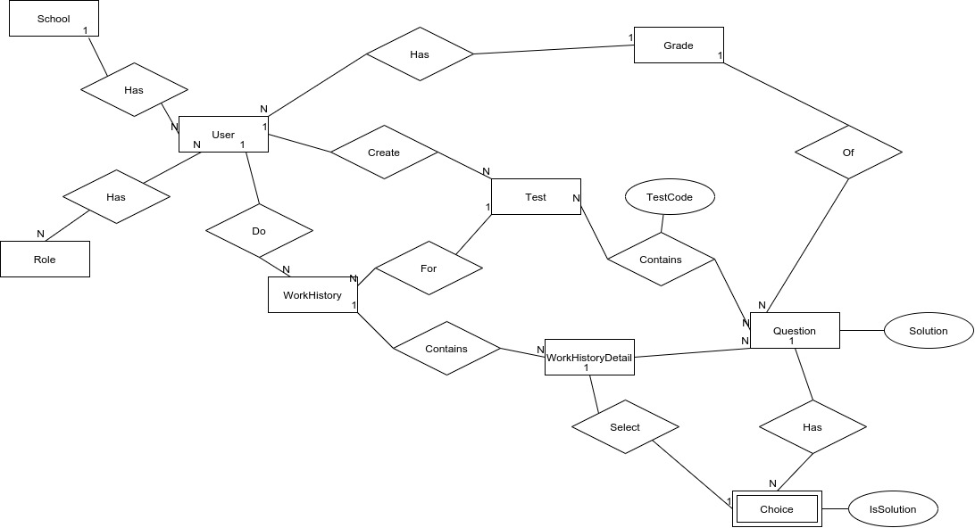
Cơ sở dữ liệu

Slide 5
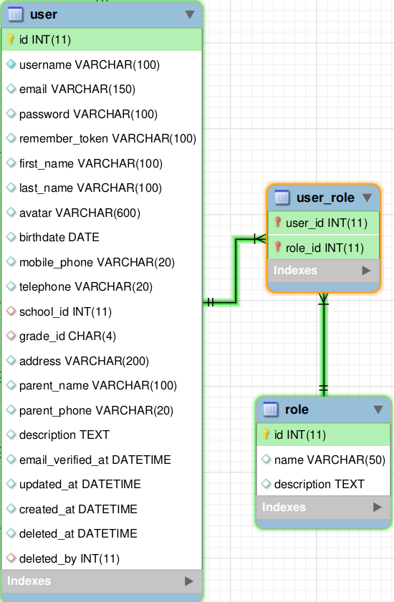
Chức năng phân quyền người dùng

Slide 6
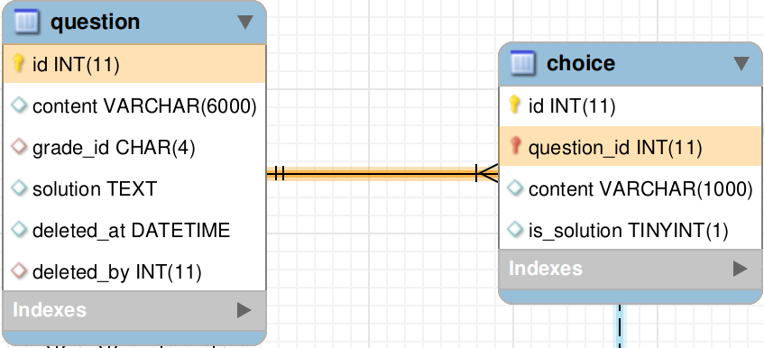
Chức năng quản lý câu hỏi

Slide 7
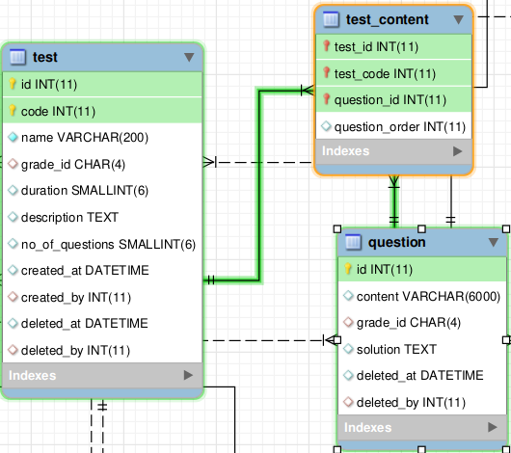
Chức năng quản lý đề thi

Slide 8
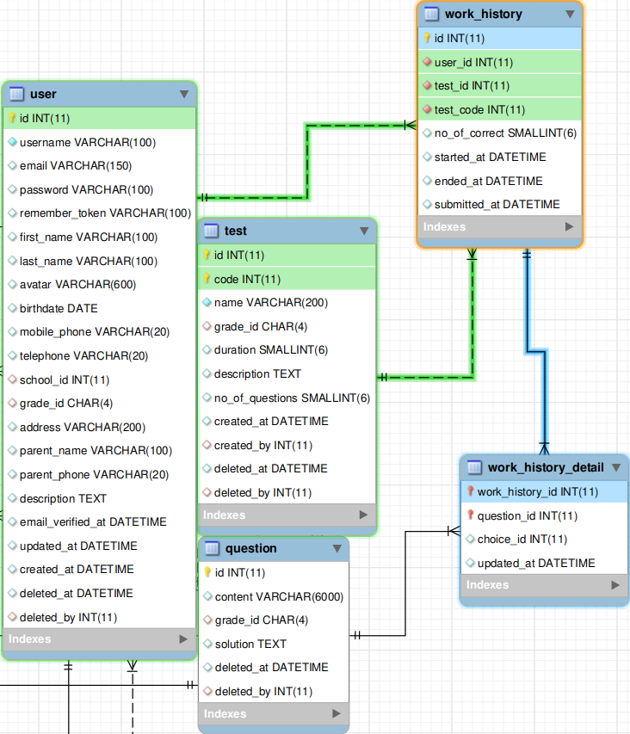
Chức năng làm bài thi

Slide 9
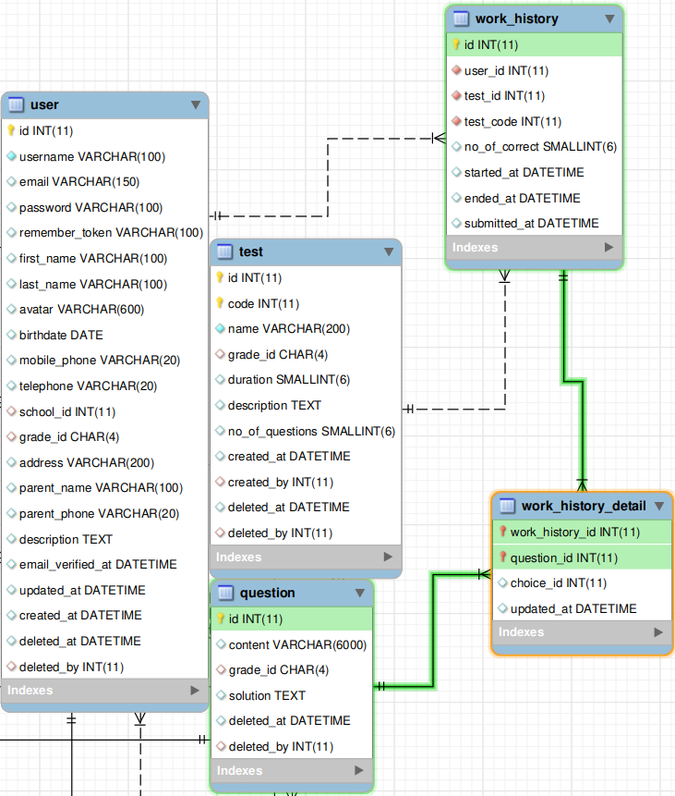
Chức năng quản lý lịch sử thi

Slide 10
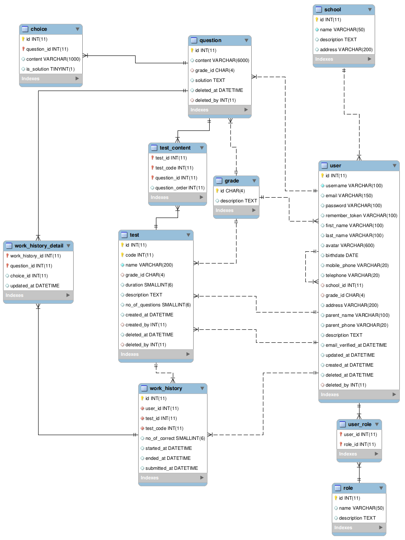
Toàn bộ Cơ sở dữ liệu

Slide 11
Tóm tắt tính năng
* Quản trị viên có thể:
→ Quản lý người dùng
→ Phân quyền cho người dùng
* Giáo viên có thể:
→ Quản lý câu hỏi
→ Quản lý đề thi
→ Kiểm tra lịch sử làm bài của tất cả học sinh
* Học sinh có thể:
→ Xem danh sách những đề thi khả dụng
→ Làm bài thi
→ Kiểm tra lịch sử làm bài của mình

Slide 12
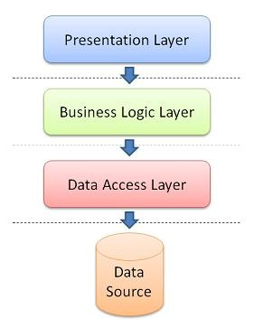
Cách thức Project vận hành
Mô hình 3 lớp (3-Tier Architecture):
→ Nâng cao tính tái sử dụng mã nguồn
→ Nâng cao khả năng nâng cấp và phân chia module (→ tăng khả năng teamwork)

Slide 13

Cách thức Project vận hành
Mẫu thiết kế: MVC design pattern
→ Ưu điểm:
+ Dễ triển khai vì đã có framework hỗ trợ
+ Dễ phát triển
+ Dễ nâng cấp
+ Phân chia rõ ràng, dễ hiểu
→ Nhược điểm:
+ Khó triển khai khi không có sự hỗ trợ tốt từ phía ngôn ngữ lập trình, framework

Slide 14
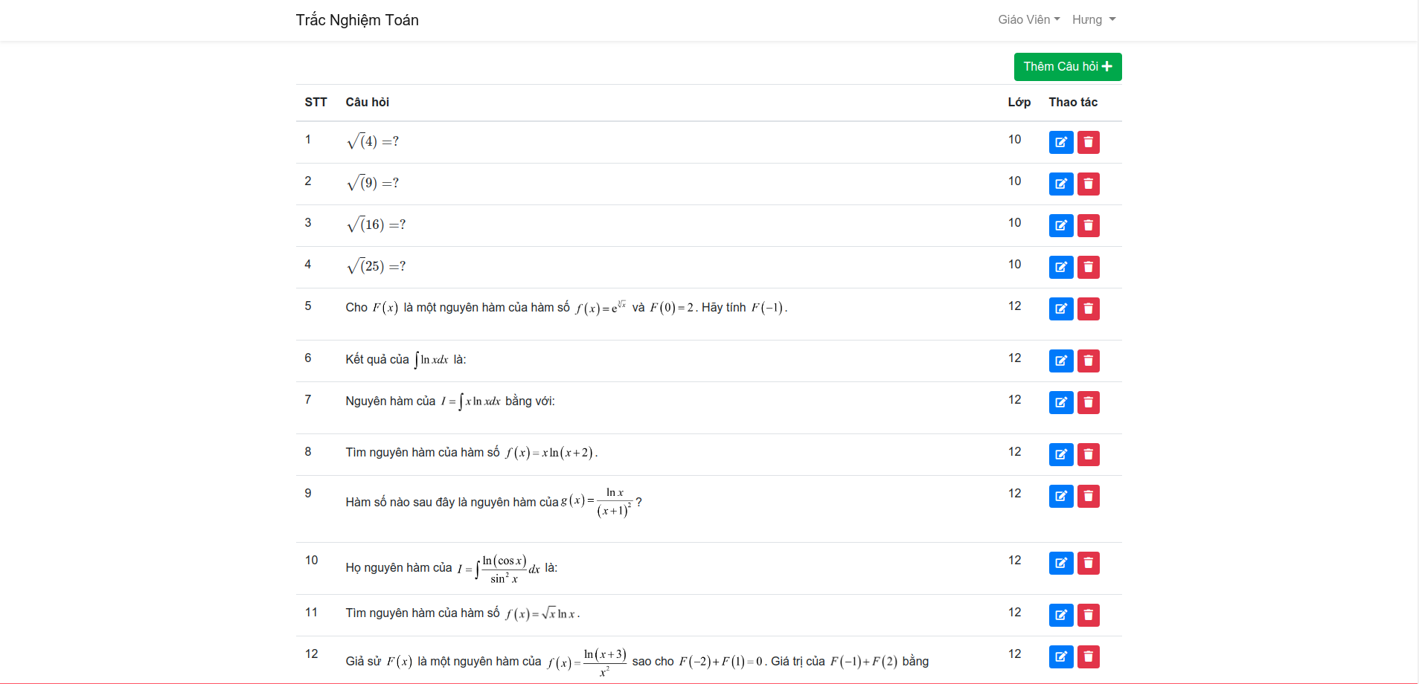
Một số hình ảnh
Hiển thị danh sách câu hỏi

Slide 15
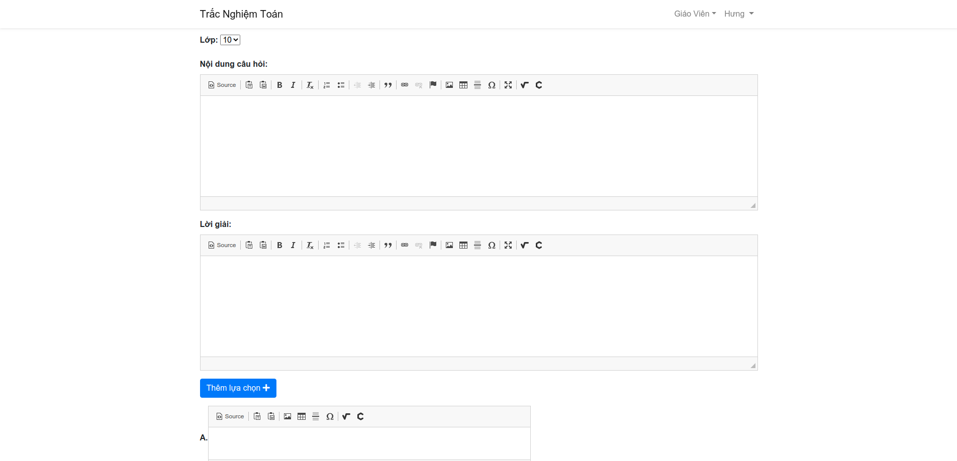
Một số hình ảnh
Tạo câu hỏi

Slide 16
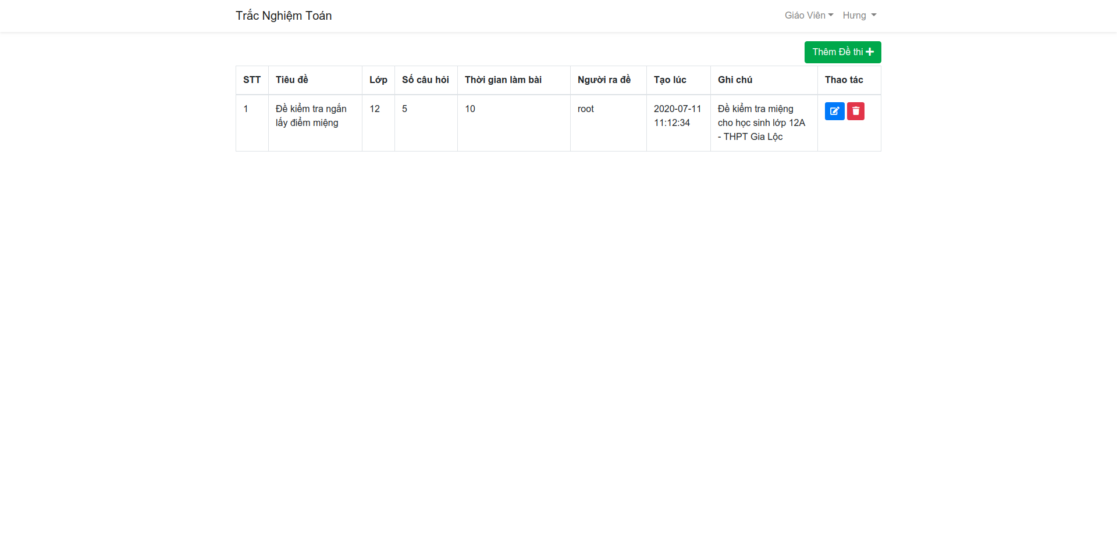
Một số hình ảnh
Hiển thị danh sách đề thi

Slide 17
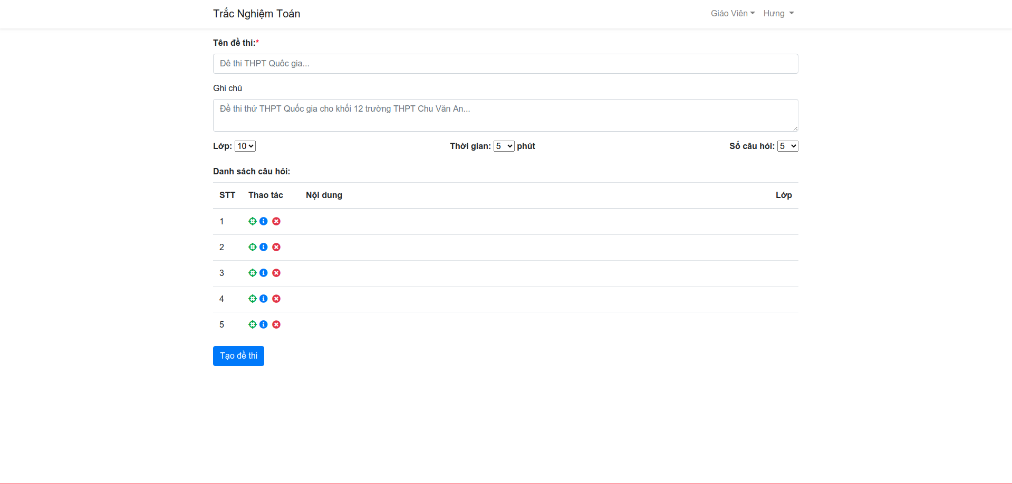
Một số hình ảnh
Tạo đề thi

Slide 18
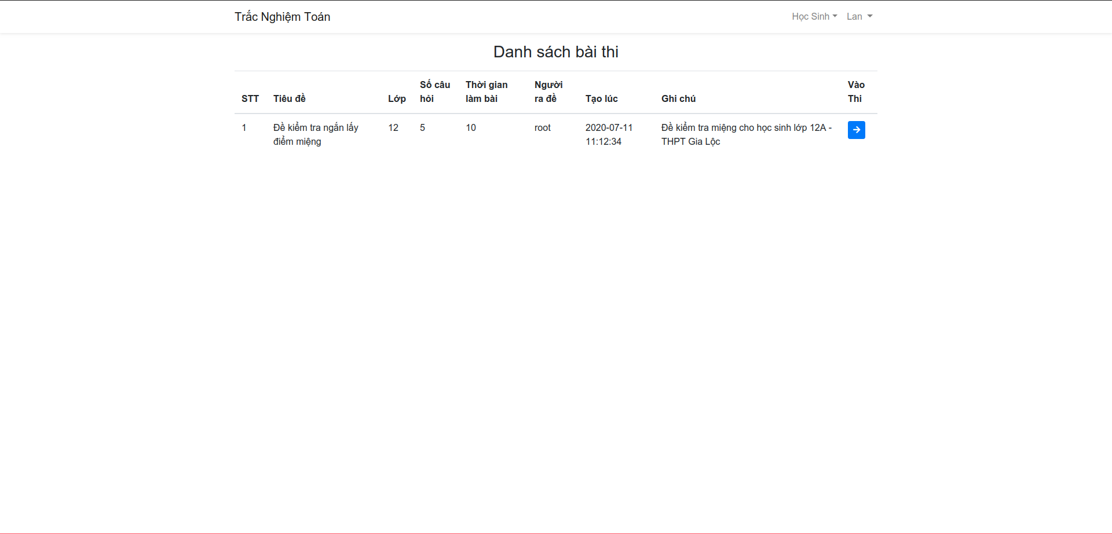
Một số hình ảnh
Danh sách bài thi cho học sinh

Slide 19
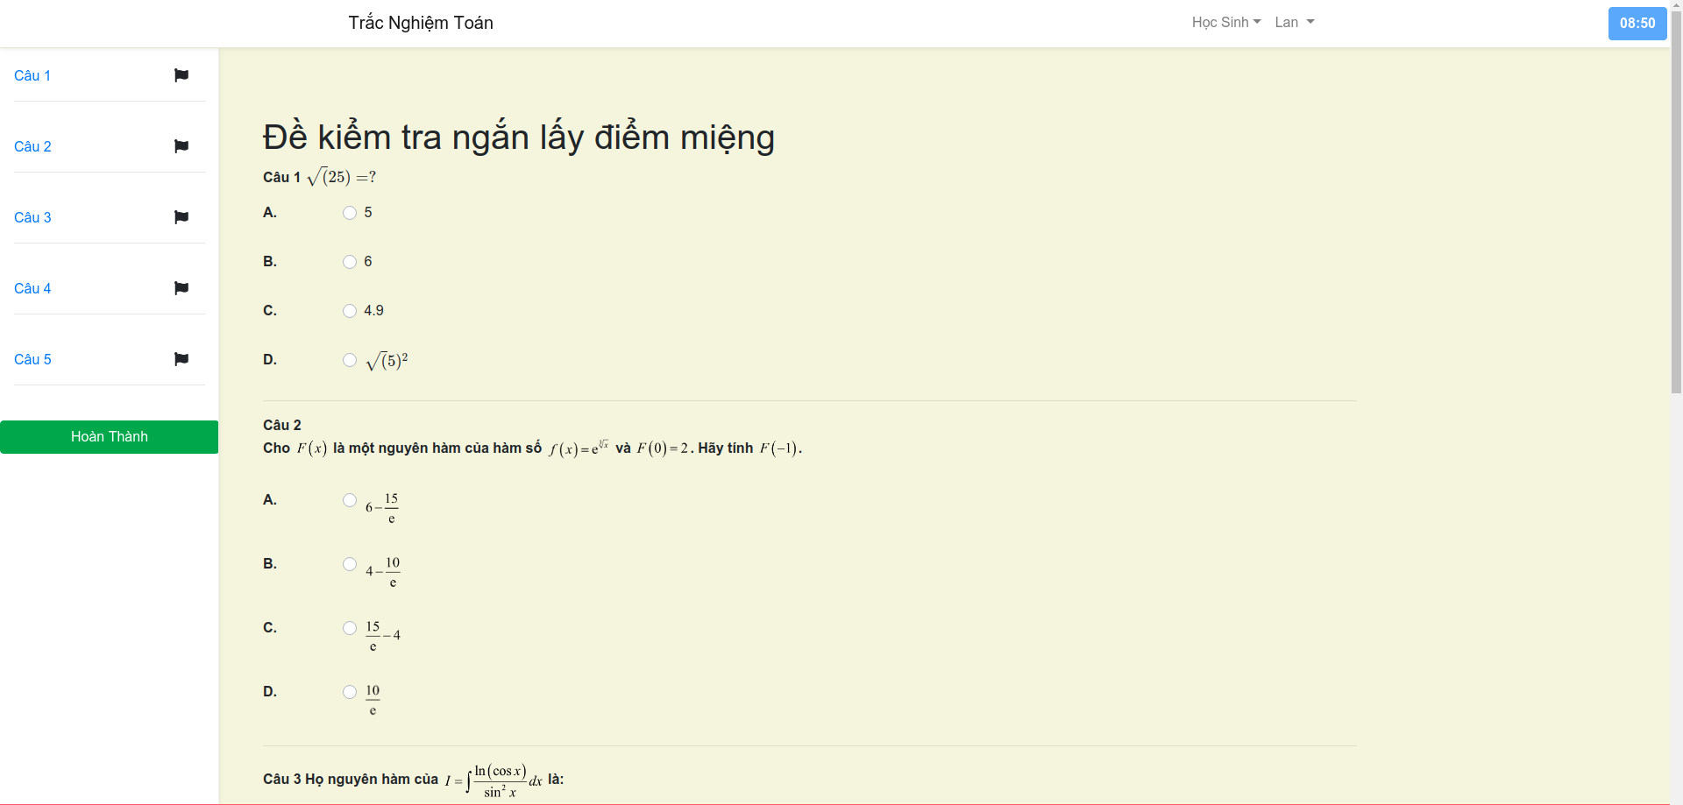
Một số hình ảnh
Vào làm bài thi

Slide 20
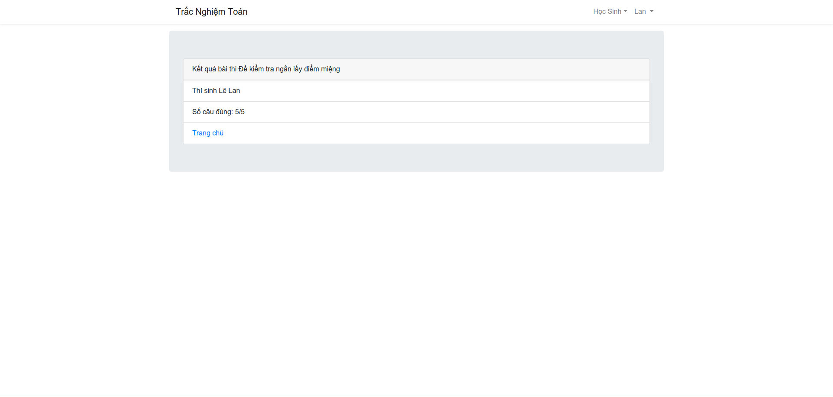
Một số hình ảnh
Thông báo điểm sau khi nộp bài

Slide 21
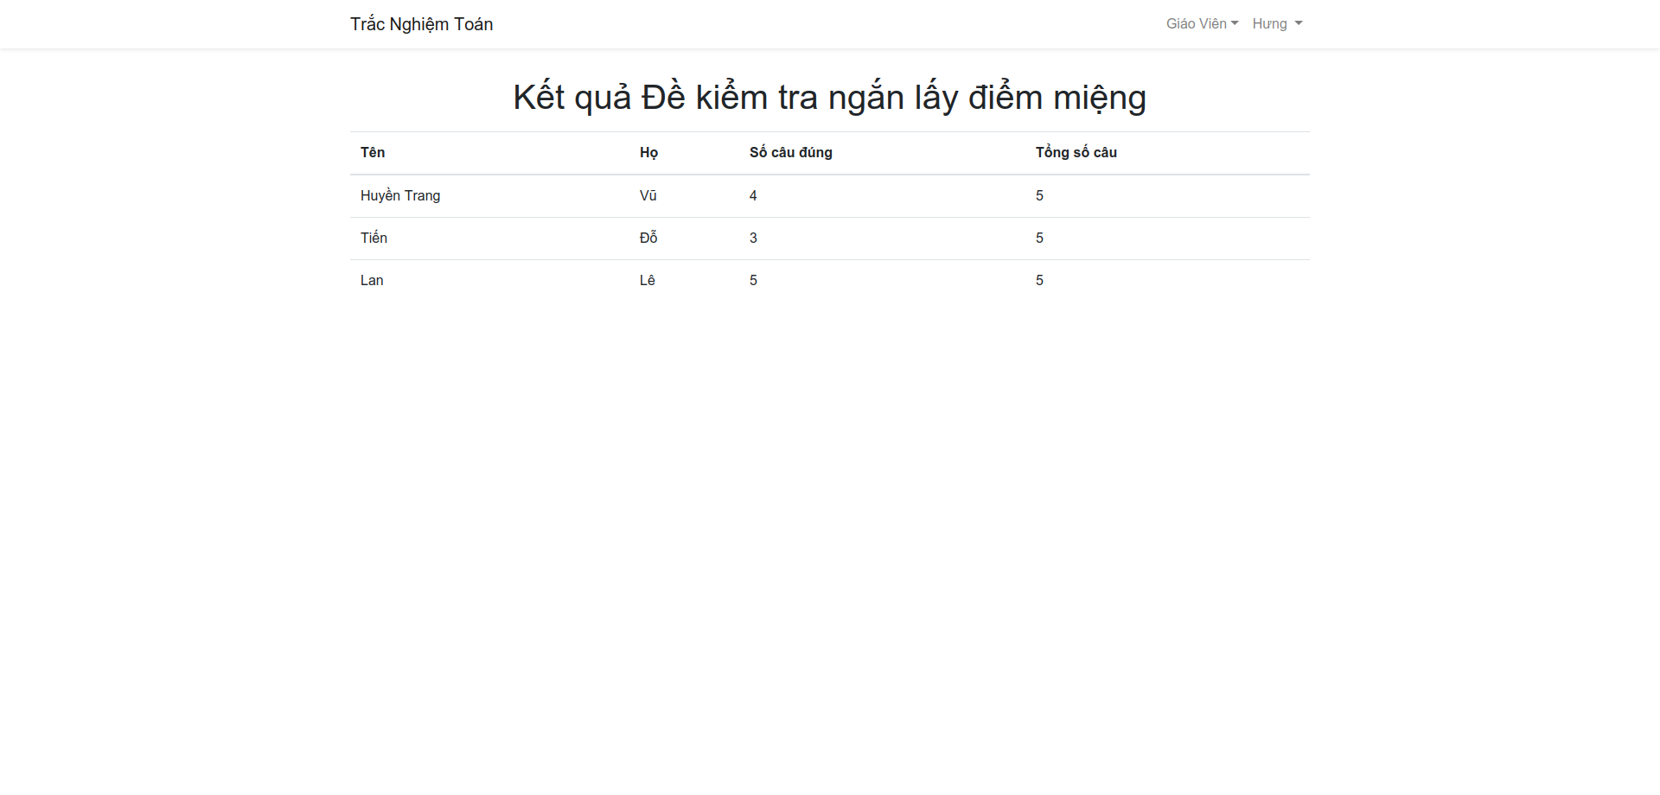
Một số hình ảnh
Giáo viên kiểm tra lịch sử làm bài của học sinh

Slide 22
KẾT THÚC BÁO CÁO

